Slide 1

Chào mừng các con đến với tiết
Toán

Slide 2
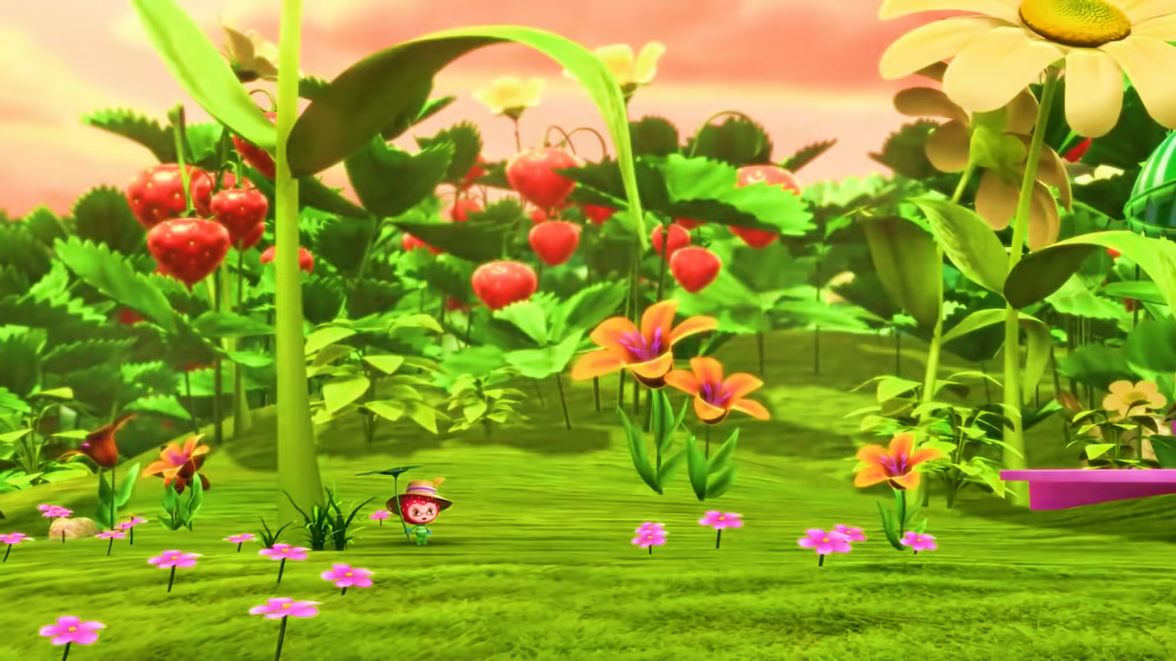



Tớ cần 3 quả dâu tây để làm bánh. Các bạn giúp tớ nhé!
Xin chào các bạn!
KHỞI ĐỘNG

Slide 3





Hoan hô
Các bạn thật giỏi!
4 x 4 = ?
A
B
9
16
C
20

Slide 4
Hoan hô
Các bạn thật giỏi!
… x 10= 40
A
B
4
5
C
3

Slide 5
Hoan hô
Các bạn thật giỏi!
4 cm x 5 = ?
A
B
20
20 cm
B
25

Slide 6


Notes:
Nhấn theo thứ tự từ quả dâu số 1 -> 5.

Slide 7
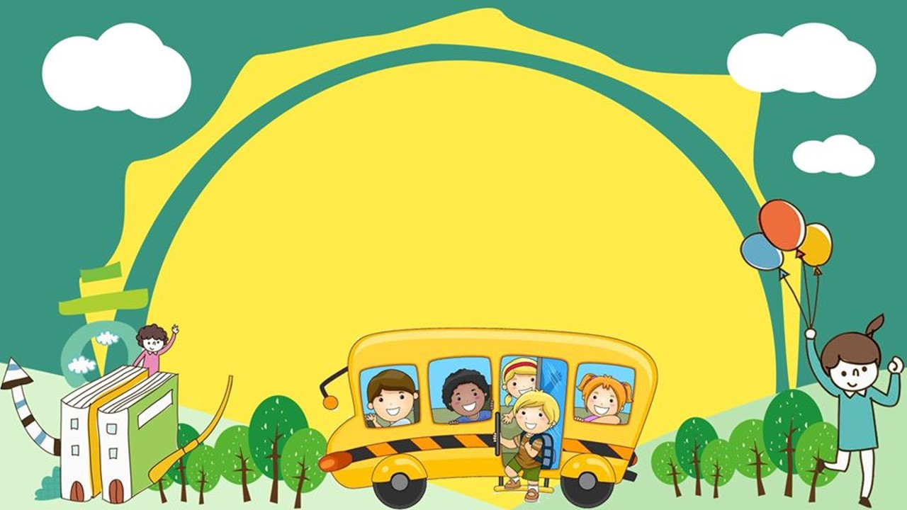
Bài 8: Bảng nhân 6 (tiết 1)

Slide 8

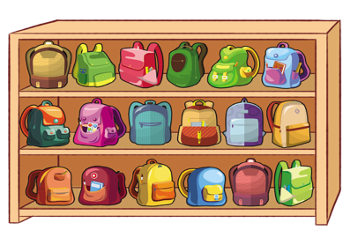


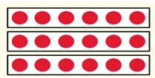

Slide 9
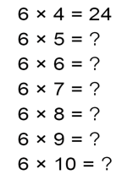
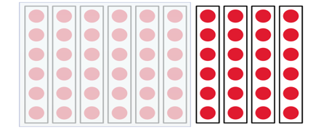
30
36
42
48
54
60

Slide 10

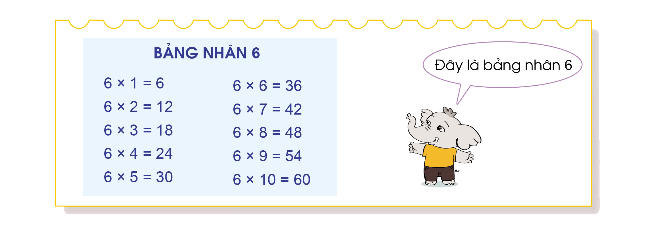

Slide 11

6 × 1 = 6
6 × 2 = 12
6 × 3 = 18
6 × 4 = 24
6 × 5 = 30
6 × 6 = 36
6 × 7 = 42
6 × 8 = 48
6 × 9 = 54
6 × 10 = 60
NHẬN XÉT

Slide 12


BẢNG NHÂN 6
6
6
6
6
6
6
6
6
6
6
x
x
x
x
x
x
x
x
x
x
1
2
3
4
5
6
7
8
9
10
6
12
18
24
30
36
42
48
54
60
1
2
3
4
5
6
7
8
9
10
=
=
=
=
=
=
=
=
=
=

Slide 13
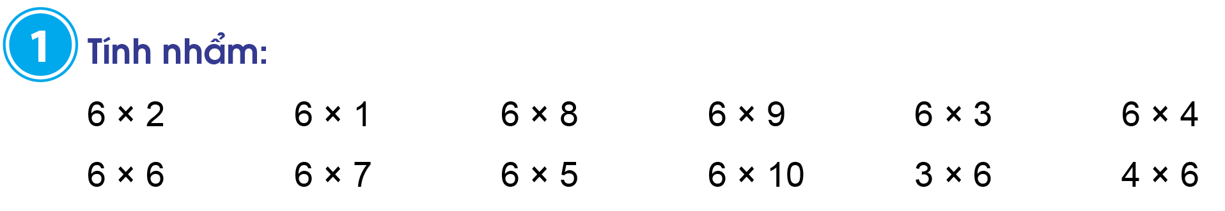
= 12
= 6
= 48
= 54
= 18
= 24
= 36
= 42
= 30
= 60
= 18
= 24

Slide 14


Ai nhanh ai đúng

Slide 15
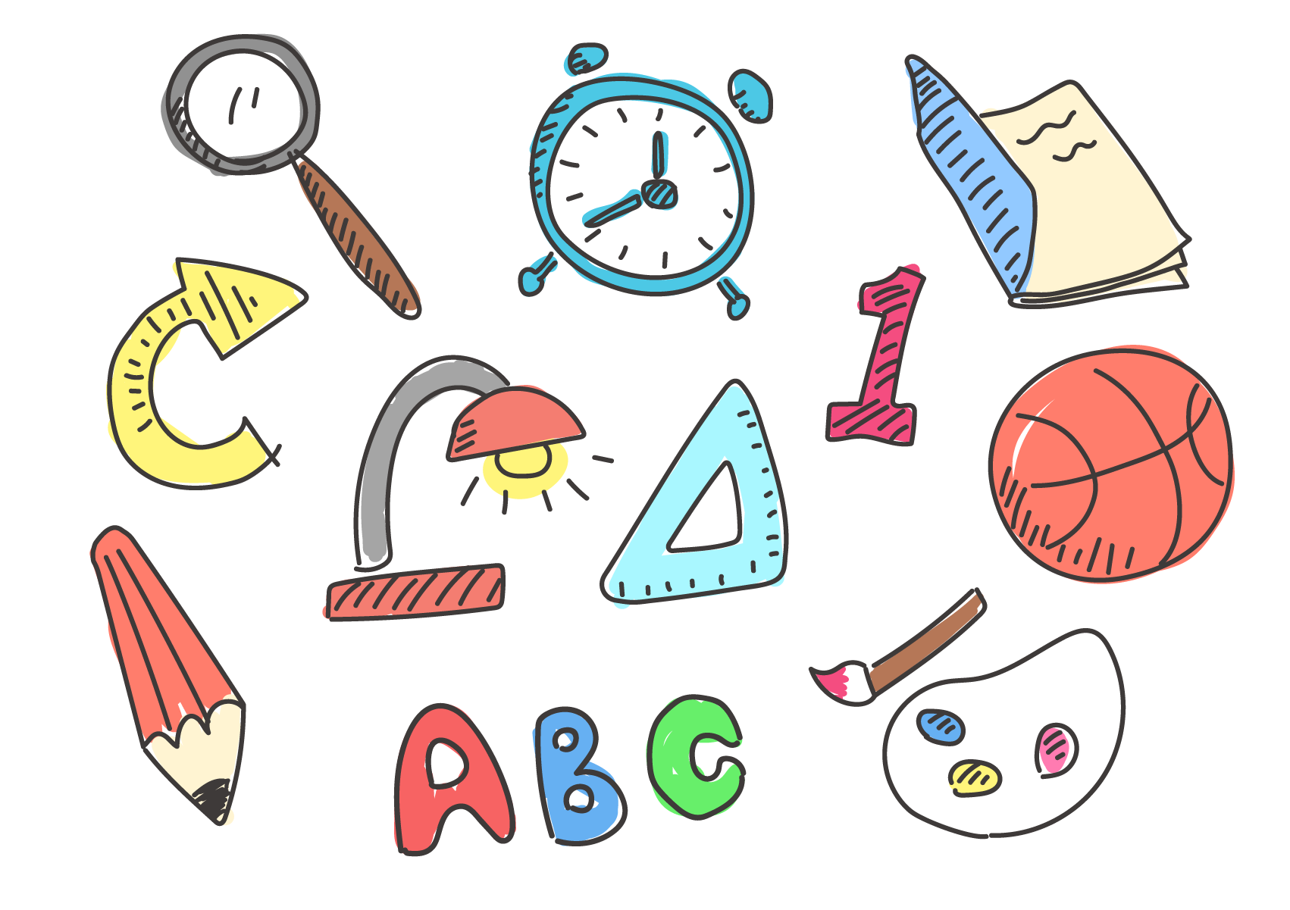
Nêu nhanh kết quả của các phép tính sau:
6 x 3=
18
6 x 7=
42
6 x 8=
48
6 x 9=
54

Slide 16
Câu 2: Tính nhanh
6 + 6 x 9 =
6 + 6 x 9 = 6 x 10
= 60

Slide 17
Câu 3: Chọn đáp án đúng cho phép tính:
4 x 6 = ?
20 B. 24 C. 30

Slide 18
Câu 4:Nêu phép tính đúng cho bài toán sau:
Có 3 can dầu, mỗi can chứa 6 lít dầu.
Hỏi tất cả có bao nhiêu lít dầu?
6 x 3 = 18 (l dầu)

Slide 19

Xin chào và hẹn gặp lại các con!!!

